Slide 1

TEMPLOS DEL ACRÓPOLIS
ATENAS · GRECIA

Slide 2
EL PARTENÓN

Slide 3
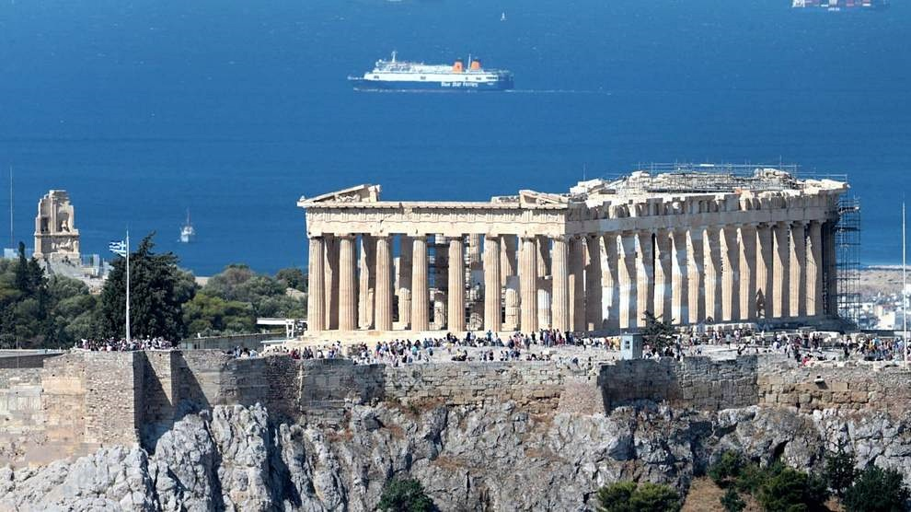
Notes:
3

Slide 4
El Partenón es un templo consagrado a la protectora de Atenas, Atenea Partenos, y uno de los principales templos dóricos octóstilos, algo poco frecuente,​ de mármol blanco del Pentélico y cubierto con tejas de mármol de Paros,​ que se conservan. Fue construido entre los años 447 a. C. y 432 a. C. en la Acrópolis de Atenas.
En el lugar había anteriormente, hacia el siglo XII a. C., una fortaleza micénica. Posteriormente se convirtió en lugar de culto con la construcción del “viejo templo”,​ también conocido como pre-Partenón o hecatompedón, el cual, sin estar acabado, en el 480 a. C. resultó dañado por el ejército de Jerjes I. Fue durante el incendio de Atenas ocurrido durante la segunda guerra médica, tras la derrota espartana en las Termópilas.
En el siglo VI d. C., el Partenón se convierte en una iglesia cristiana. Después de la conquista otomana, se convierte en una mezquita a inicios de la década de 1460, con su minarete. El 26 de septiembre de 1687, un depósito de munición turco en el interior del edificio estalla por causa del bombardeo veneciano. La explosión resultante daña severamente el conjunto y sus esculturas. El 1806, Thomas Bruce, conde de Elgin, adquiere algunas de las esculturas superviventes, con el visto bueno de los otomanos, aunque causando daños a otros elementos durante la extracción de las mismas.​ Estas esculturas, conocidas como los Mármoles de Elgin o los Mármoles del Partenón, se venden en 1816 al Museo Británico de Londres, donde están expuestos actualmente.

Slide 5
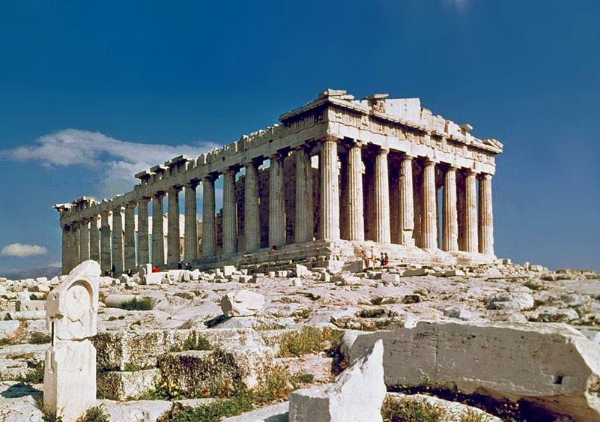
Notes:
5

Slide 6
En el año 1983 con la creación del nuevo Museo de la Acrópolis, muchos restos se fueron trasladando a sus instalaciones con el fin de preservarlos y restaurarlos en los casos que fuera viable. El antiguo museo se encontraba en el interior de la acrópolis pero debido a sus pequeñas dimensiones se propuso la construcción de un nuevo museo de mayor tamaño fuera de la acrópolis.
Respecto a las dimensiones del edificio, levantado sobre tres gradas, son de 69,5 metros de largura, por 30,9 de anchura, con columnas que alcanzan los 10,4 metros de altura. Medía 30,80 metros de anchura por 69,50 metros de longitud.​ El sekos, la zona cerrada y rodeada por el peristilo, tenía una anchura de 19 metros.​ Estas dimensiones permitieron crear dos grandes salas: una al este, que albergaba una estatua de doce metros de altura, y otra al oeste, para alojar el tesoro de la liga de Delos.​ La ratio largura-anchura y anchura-altura, en lo referente a dimensiones fundamentales, es de 9:4.​
La altura colosal de la estatua de la titular del templo, de casi doce metros de altura incluyendo su pedestal de algo más de un metro, precisaba de una inmensa cella de más de 18 metros de anchura, dividida en tres naves mediante una doble columnata conformada por dos órdenes superpuestos de estilo dórico. La nave central medía diez metros de anchura. Dentro de la cella del lado este, la columnata se dispuso en forma de «U» y estaba compuesta por nueve columnas con un entrepaño entre cada una de ellas, en los lados largos de la «U». Tres columnas con dos entrepaños formaban el lado corto.

Slide 7
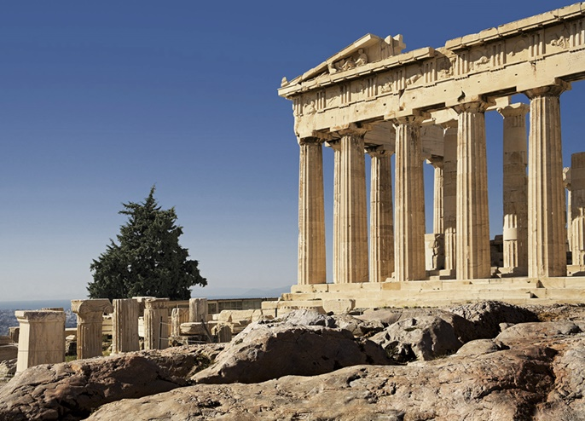

Slide 8
En la zona oeste, al fondo del interior de la columnata de cuatro columnas, existía el basamento de la estatua, para el culto a Atenea Partenos con un amplio estanque, poco profundo, que producía un efecto de brillo mediante el agua frente a esta. El agua cumplía, además, la función de mantener la humedad del ambiente estable, lo que ayudaba a conservar el marfil de la estatua. Ambas cellas estaban cerradas por puertas de bronce.
El equilibrio y la armonía en las proporciones, el orden y la geometría eran valores constantes en el programa artístico de la sociedad clásica griega. Por ello, esta construcción es uno de los ejemplos más claros del saber en geometría por parte de los matemáticos y arquitectos griegos. La búsqueda de la belleza ideal en el mundo griego, les había llevado al intento de corregir efectos ópticos que se provocan al contemplar los templos en su proximidad, o desde la lejanía, ya que para el observador, cuanto menor es la distancia, percibe las columnas y las líneas verticales desvirtuadas, pues no se ven ni rectas ni paralelas.

Slide 9
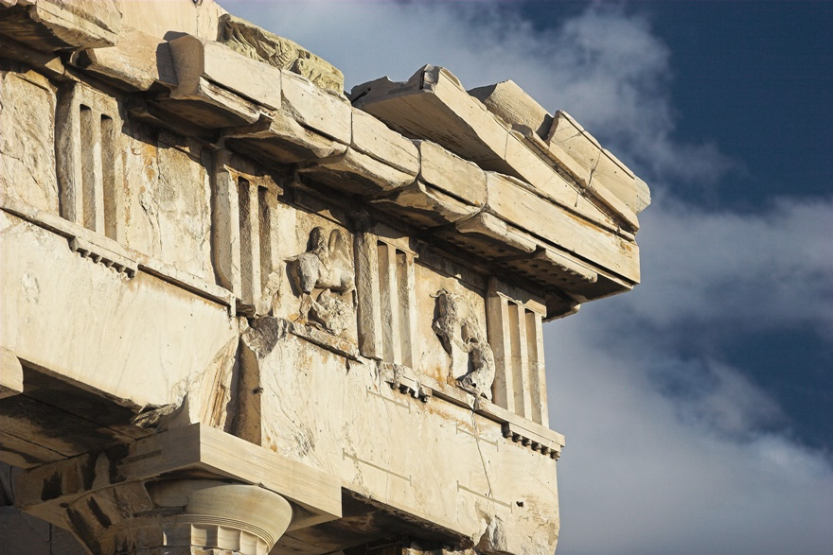

Slide 10
Los arquitectos consiguieron, por tanto, que el efecto visual que mostrara el Partenón no permitiera apreciar tal antiestética deformación que se percibe al situarse en las proximidades de los grandes monumentos. La éntasis “corrige” favorablemente esta sensación. Lograron, así pues, obtener un efecto visual más estético con acertadas alteraciones de la construcción: columnas con éntasis, un poco curvadas hacia el centro, no equidistantes, y algo más gruesas en las esquinas; frontón levemente arqueado y estilóbato ligeramente convexo. Ese estilóbato, o escalón final sobre el que se asientan las columnas exteriores, presenta un tenue curvatura, elevándose unos 6 centímetros, en las fachadas frontales, y unos 11 centímetros en las zonas centrales de las laterales.​ Finalmente, esta “habilidad con la que las líneas del Partenón están calculadas para parecer rectas sin serlo” sería consecuencia de la aplicación pragmática de las enseñanzas del matemático más famoso de la época, Metón, que ganó renombre por sus proyectos de ciudades.​
La decoración abarcaba frontones, metopas (92) y un friso continuo recorriendo las exteriormente paredes de la cella.​ Además, está la obra realizada por Fidias de la gran estatua votiva criselefantina de Atenea Partenos, situada como pieza central del templo: medía once metros y medio de altura y para su elaboración se necesitaron unos 40-44 talentos (entre 1140 y 1150 kilogramos) de oro, además de abundante marfil, bronce y piedras preciosas,​ así como diez años de trabajos.​ La decoración escultórica del Partenón es una combinación única de las metopas, los tímpanos y un friso. En ellos se representan varias escenas de la Mitología griega. Además, las diversas partes del templo estaban pintadas de colores vivos. El Partenón es, sin duda, el máximo exponente del orden dórico, como se puede apreciar en el diseño del friso o sus columnas.

Slide 11
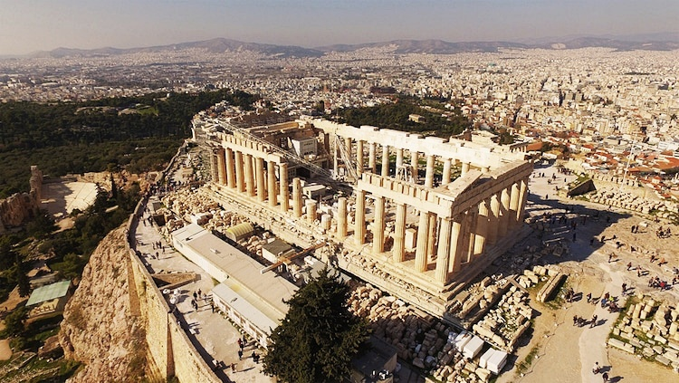

Slide 12
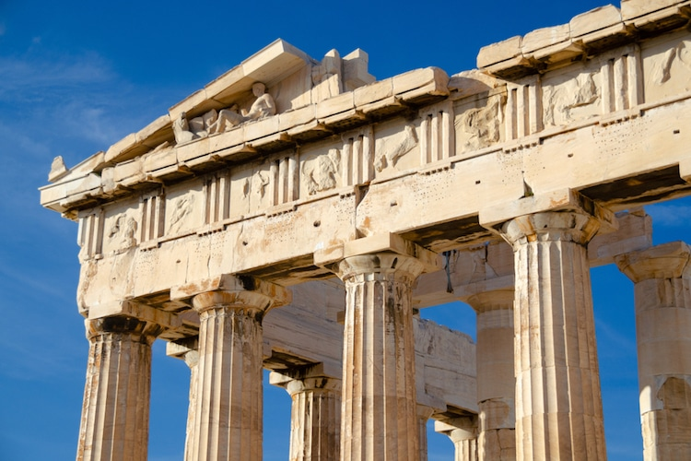

Slide 13
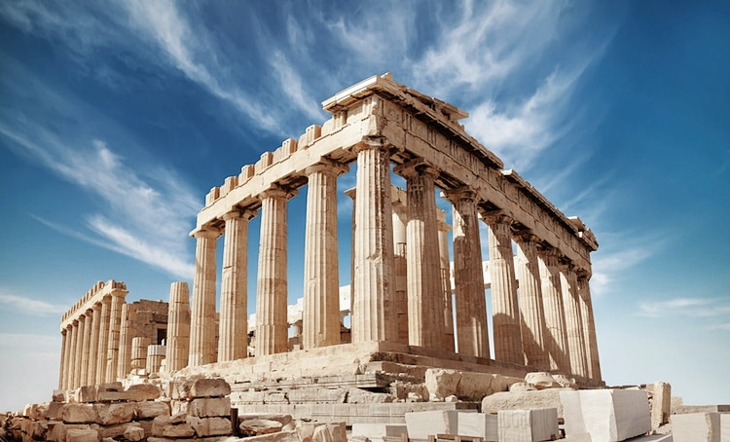

Slide 15
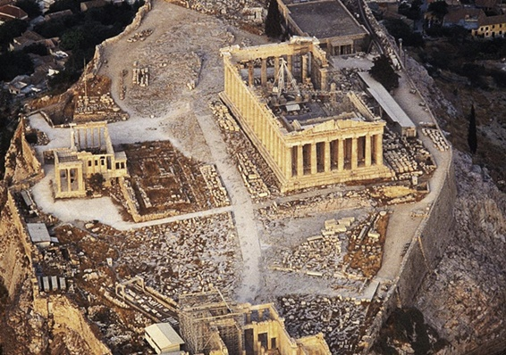

Slide 16
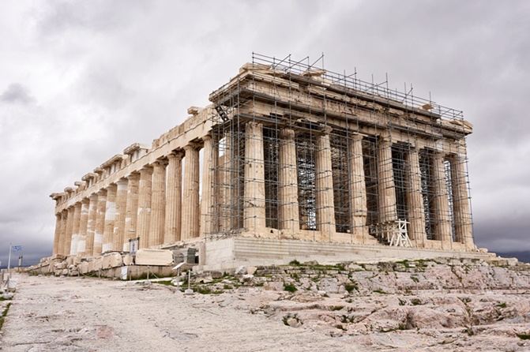

Slide 17
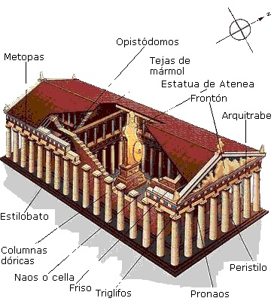

Slide 18
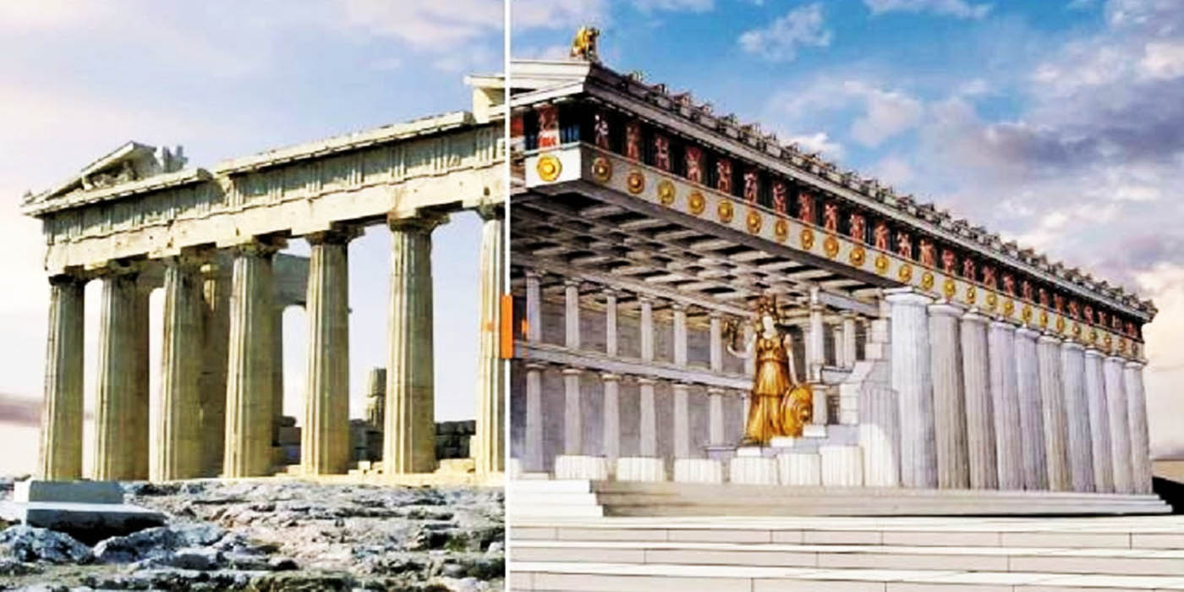

Slide 19
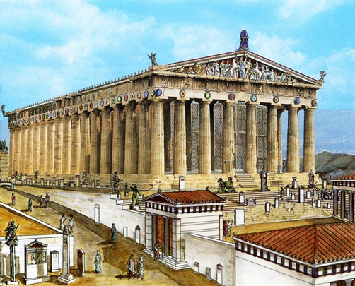

Slide 20
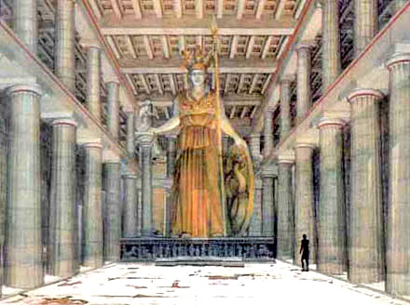

Slide 21
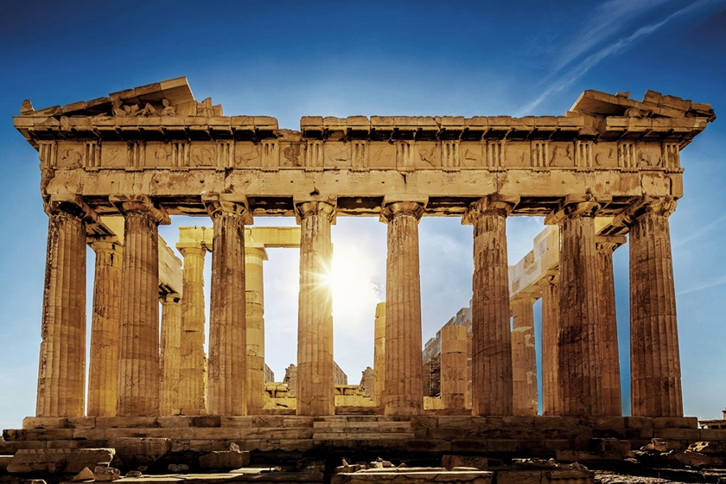

Slide 22
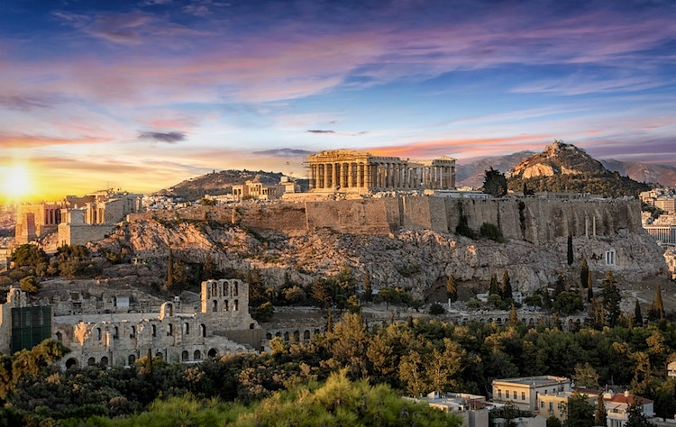

Slide 23
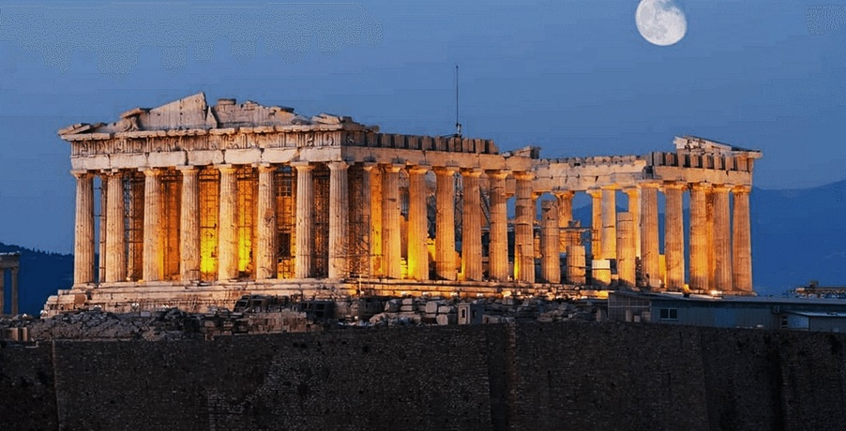

Slide 24
TEMPLO DE ERECTEIÓN

Slide 25
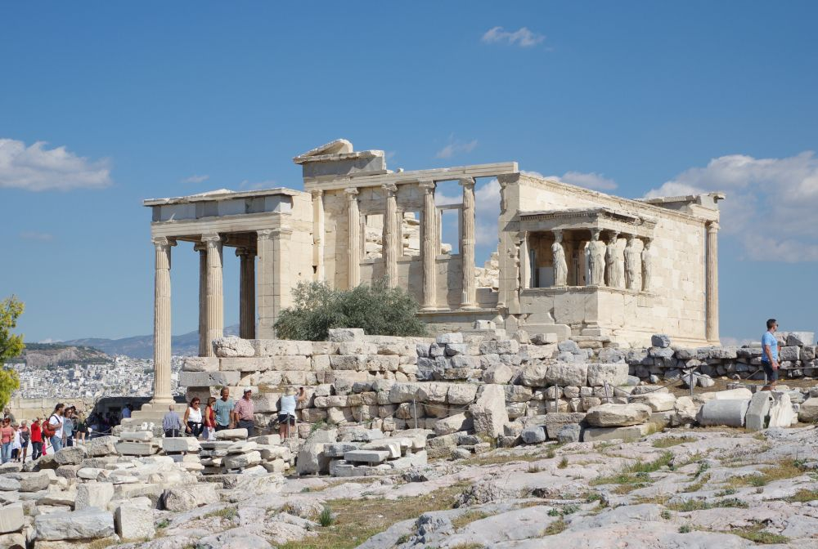
Notes:
25

Slide 26
Localizado en la Acrópolis de la ciudad de Atenas, este templo se ubica en la zona norte y se erigió en honor a Atenea Polias, Erecteo y Poseidón. Se trata de uno de los monumentos más bellos del país, de estilo jónico, edificado completamente en mármol pentélico; comenzó a construirse en el año 421 a. de C. y se terminó en el año 406 a. de C. Su nombre refiere a Poseidón y significa “el que sacude la tierra”. Este templo reemplaza al templo arcaico de Atenea Polias que fuera destruido por los persas en ocasión de las Guerras Médicas y que se localizaba entre el Partenón y la ubicación actual.
El Templo de Erectión dispone de 3 pórticos y exhibe una planta irregular como consecuencia de la irregularidad del terreno. El primero de los pórticos, al sur, es la llamada tribuna de las Cariátides y que señalaba la tumba del rey Cécrope y exhibe 6 bellas columnas con forma de mujer que alcanzan una altura superior a los 2 m, tratándose de reproducciones, ya que las originales se exhiben en el Museo de la Acrópolis actualmente y también en el Museo Británico de Londres.
El templo fue erigido donde, según se dice, tuvo lugar la contienda entre Poseidón y Atenea, pudiendo apreciarse sobre la roca, la marca del tridente del primero. El templo se compone de varios santuarios y no está dedicado a un dios específico. El cuerpo principal está formado por 4 partes y el proyecto nunca culminó. El templo ha sufrido daños en diversas oportunidades, la primera de ellas durante un incendio en el período clásico, por lo cual fue varias veces restaurado e incluso modificado, por lo cual su acondicionamiento interior original está sujeto a controversia.

Slide 27
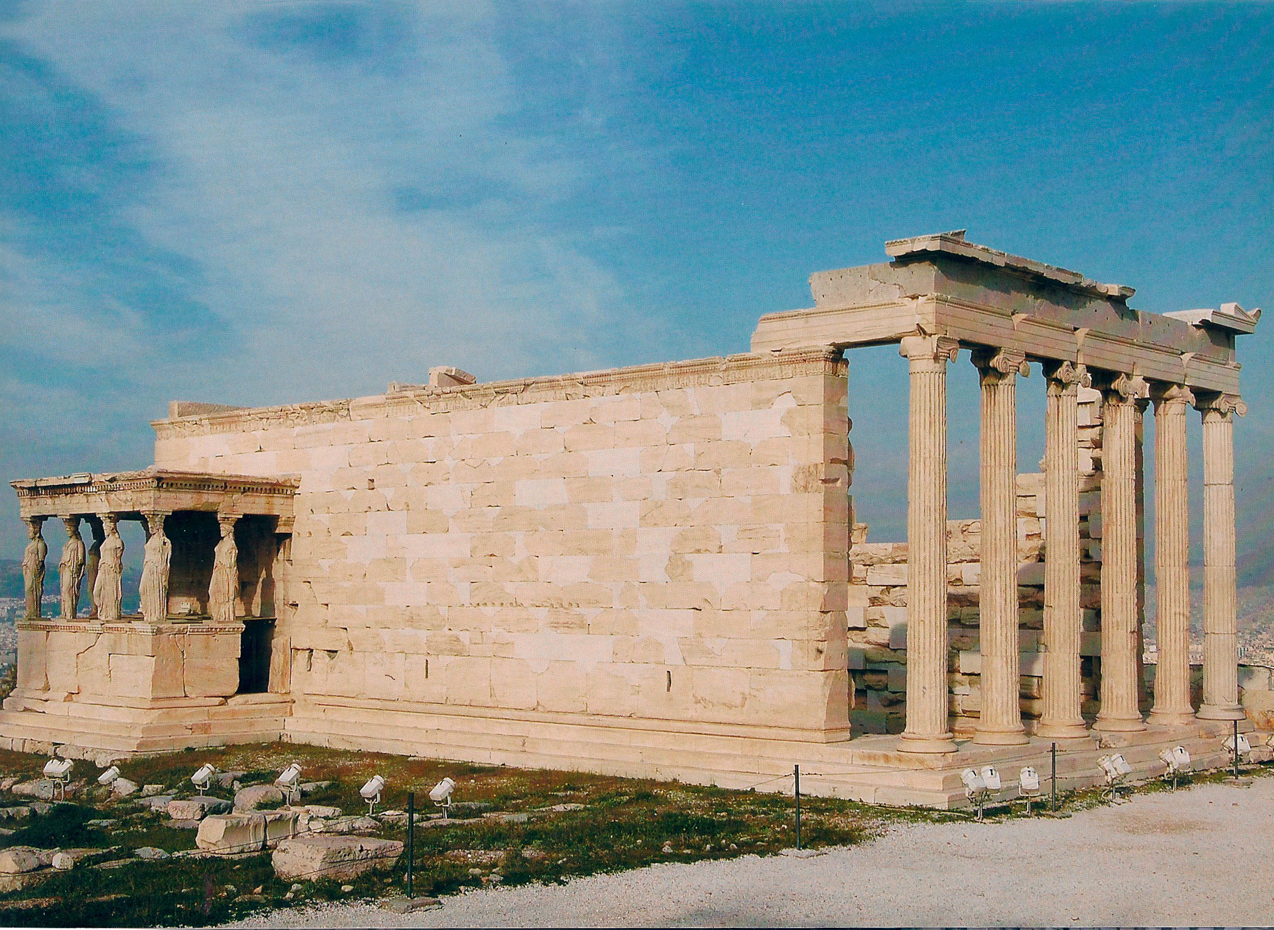
Notes:
27

Slide 28
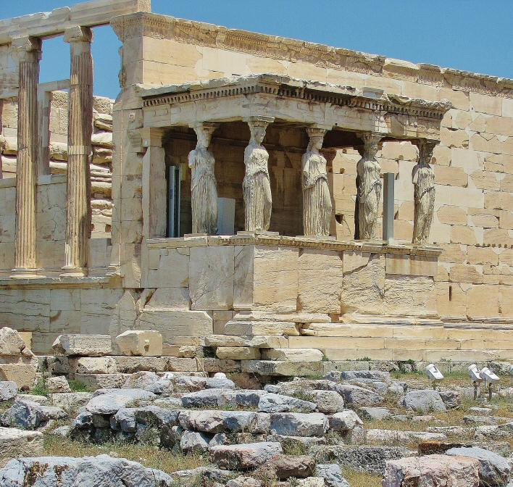

Slide 29
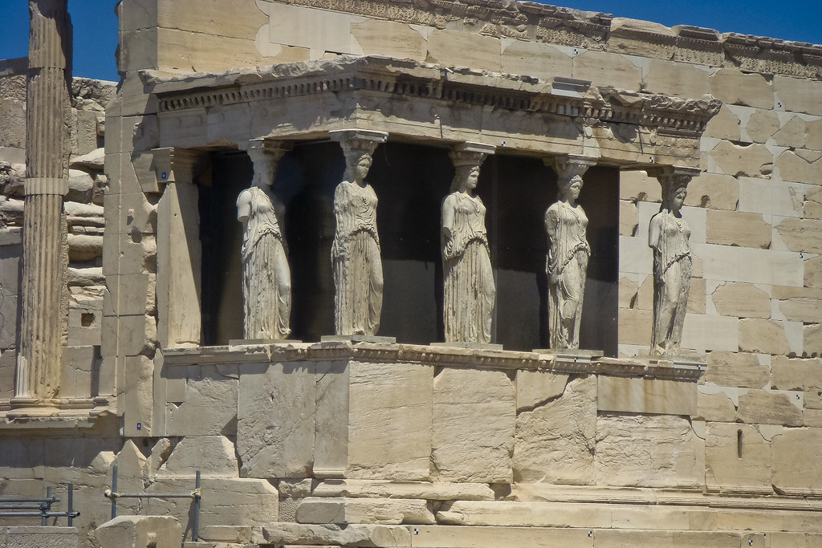

Slide 30
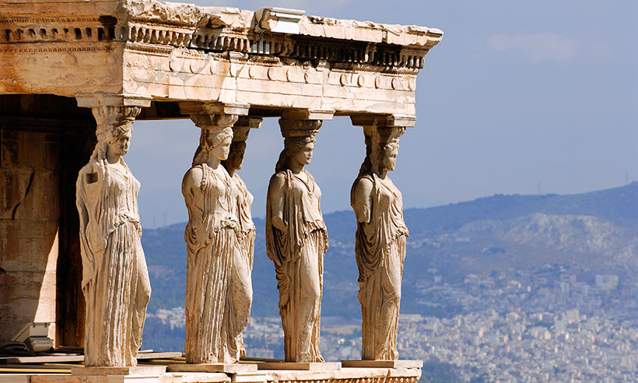

Slide 31
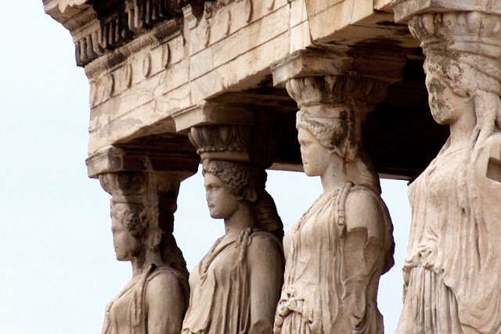

Slide 32
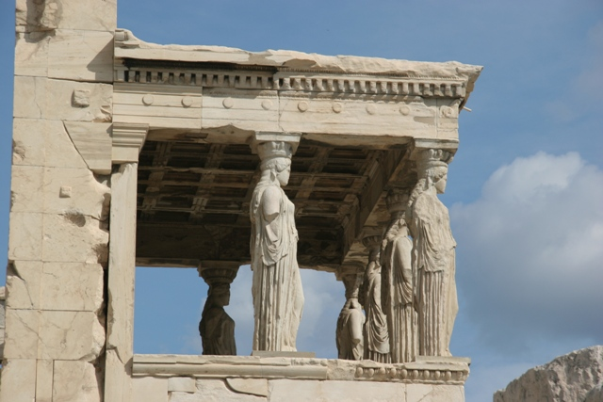

Slide 33
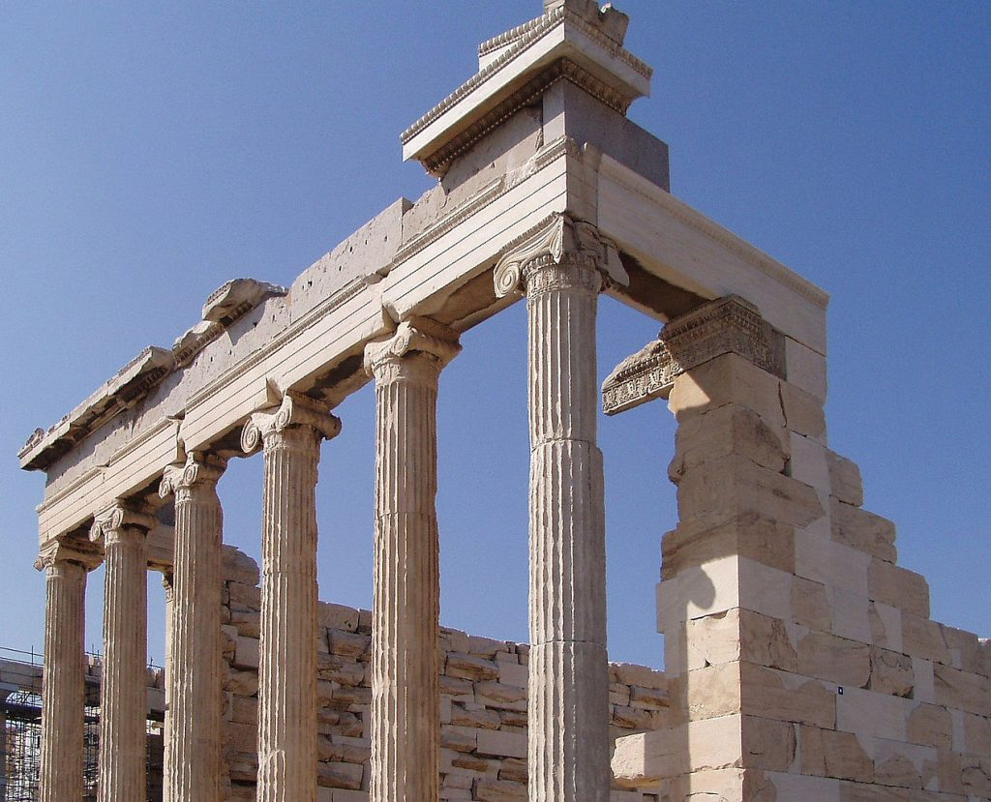

Slide 34
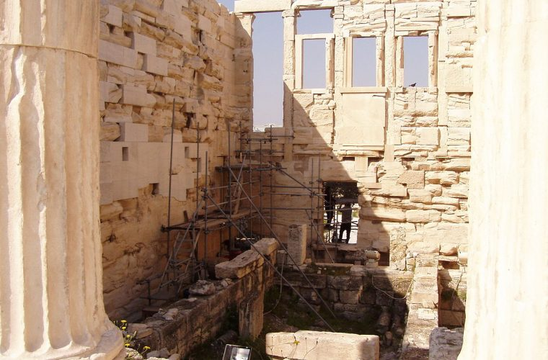

Slide 35
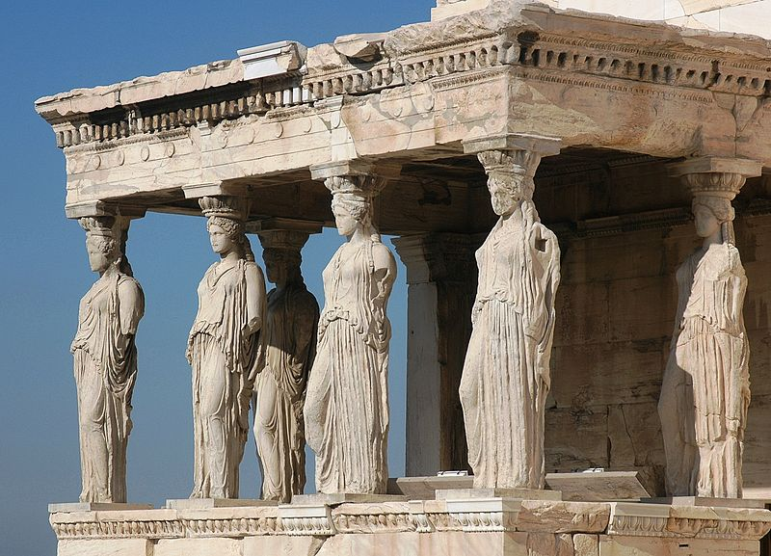

Slide 36
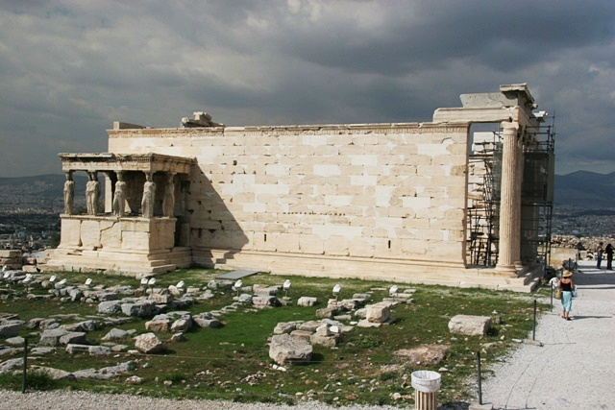

Slide 37
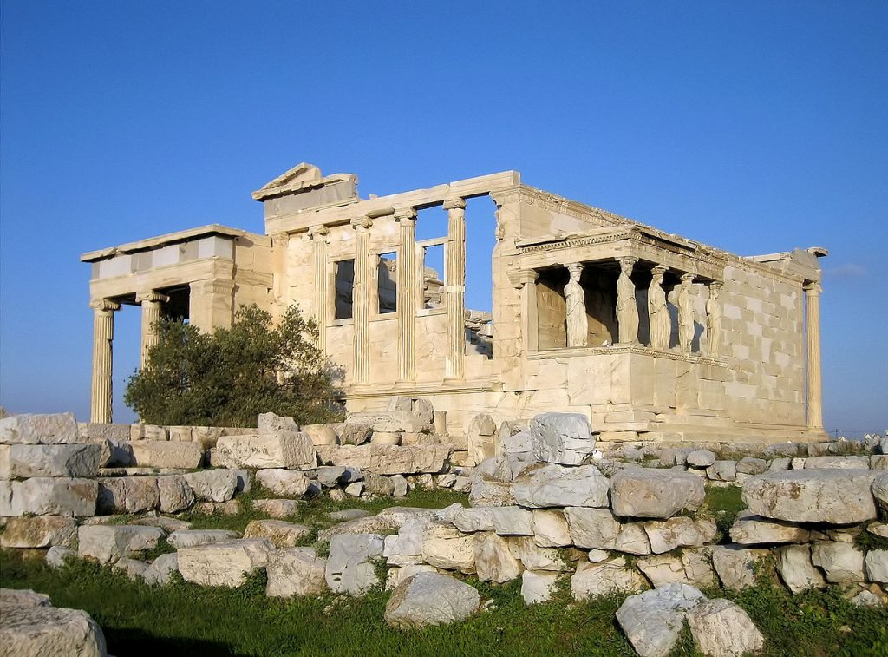

Slide 38
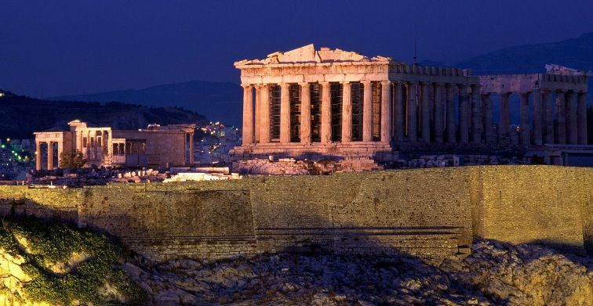

Slide 39

GRACIAS POR TU VISITA
Y QUE TENGAS UN BUEN DÍA
VICTOR NOVELLÓN

Slide 40







¿Te ha gustado?
Puedes ver más entrando
Aquí
Además puedes recibir powerpoints en tu correo electrónico suscribiéndote aquí:

